Slide 1
Optoelektronski i laserski sistemi LASERSKI DALJINOMER
UNIVERZITET U NOVOM SADU
FAKULTET TEHNIČKIH NAUKA U NOVOM SADU
Studenti:
Vladimir Marćiš E1 83/2021
Milomir Spajić E1 87/2021
Mentor:
Prof. dr Jovan Bajić
Branislav Batinić
Novi Sad, oktobar 2021.

Slide 2
Uvod
Zadatak projekta: Napraviti laserski daljinomer
LightRanger4 click pločica:
- VL53L1X senzor
Razvojno okruženje Mikromedia Plus for STM32:
- STM32F746ZG kontroler
- TFT displej osetljiv na dodir

Slide 3
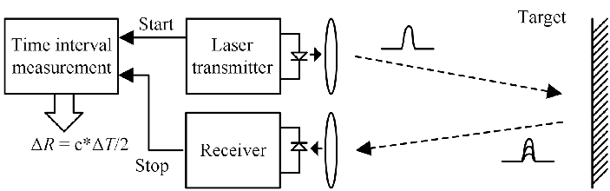
ToF (eng. Time of Flight) senzori
Beskontaktno merenje udaljenosti:
- ToF metoda
- Metoda trijangulacije
- Metoda bazirana na principu polja

Slide 4
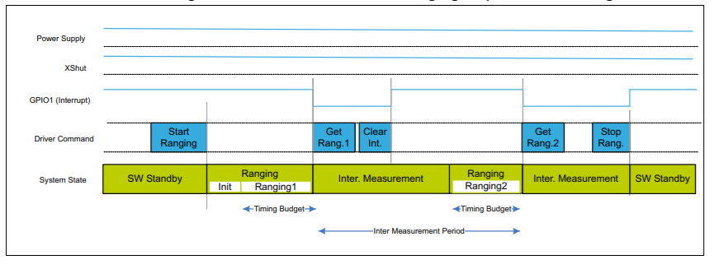
VL53L1X
Laser klase 1
Laserska svetlost talasne dužine 940nm (IR spektar)
opseg merenja: do 4 metra, frekvencija: 50Hz
ToF senzor
I2c komunikacija
3 moda rada

Slide 5
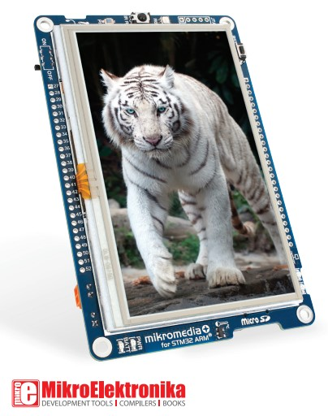
Razvojno okruženje Mikromedia
Mikromedia Plus for STM32
- 4.3” TFT displej 480x272 osjetljiv na dodir
- akcelerometar,
- slot za mikro SD karticu
- bazer
- IR prijemnik
- RGB svetleće diode
- PIN fotodioda
- temperaturni senzor
- 2.4GHz RF primopredajnik
- Ethernet primopredajnik
- 8Mbit fleš (eng. flash) memorija
- RTC baterija
- Li-Po baterijski punjač

Slide 6
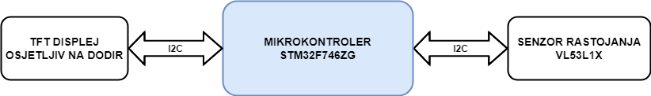
Blok šema sistema

Slide 7
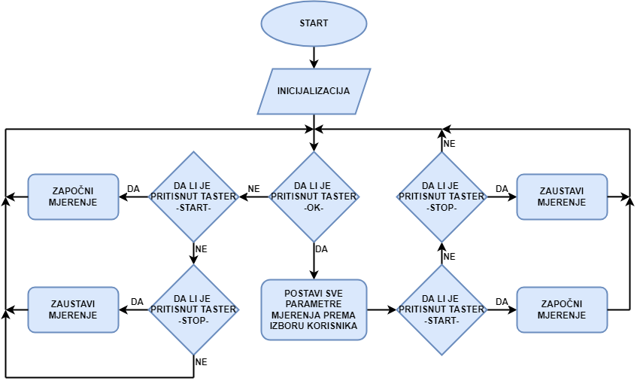
Algoritam rada

Slide 8
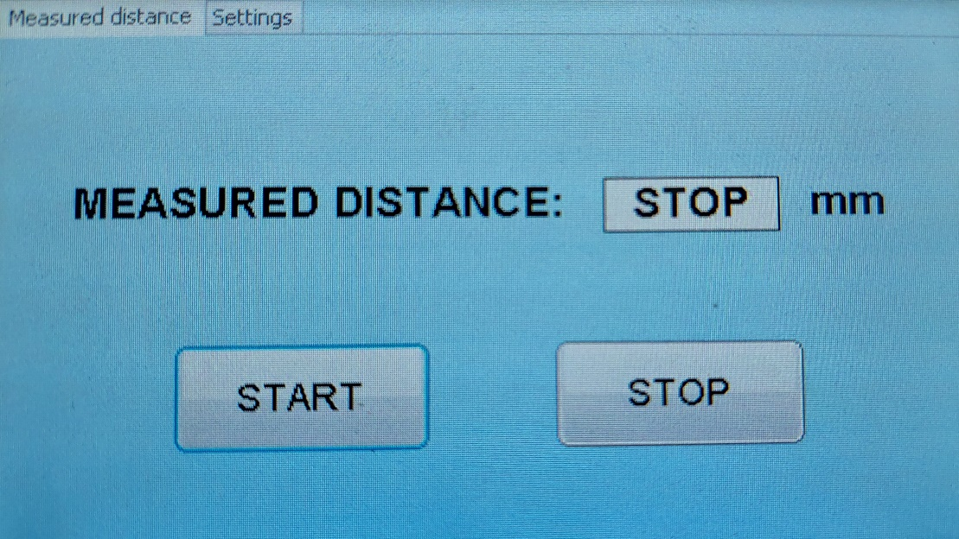
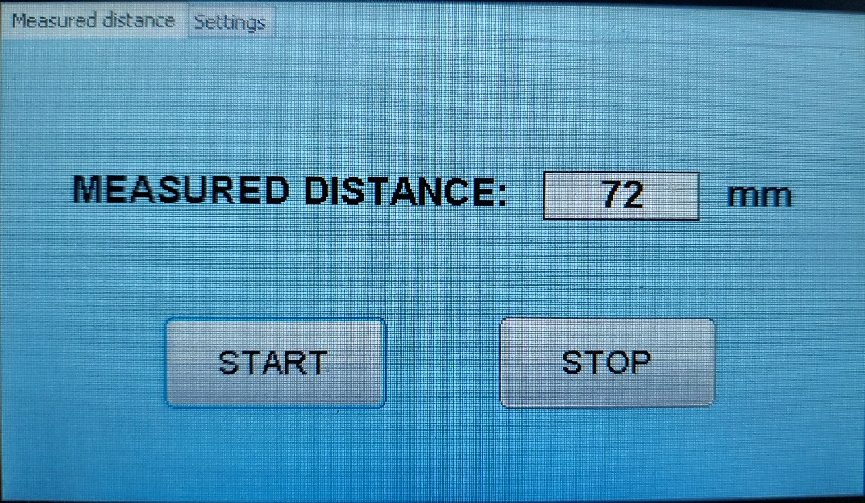
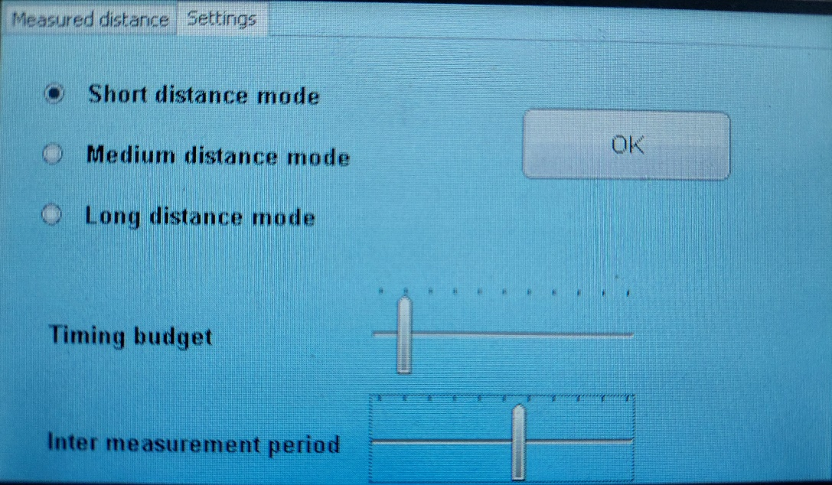
Aplikacija

Slide 9
Hvala na pažnji!

